Slide 1


INF01202
Algoritmos e Programação
Modalidade Ead – Turma H
Material de apoio: capacitar a programação usando funções

Slide 2
FUNÇÕES com retorno

Slide 3
Retorno de valores nos nomes das funções:
comando return
Algumas funções já utilizadas anteriormente, como sqrt, pow, foram usadas em expressões.
Ex.:
  raiz1 = (-b + sqrt(det))/(2*a);
  elevado_ao_cubo = pow(num, 3);
Isso foi/é possível porque as funções podem retornar um valor em seu nome.
Essa possibilidade pode ou não ser explorada ao desenvolver-se uma função.
As funções de tipo void, não pré-definidas, que foram desenvolvidas até o momento, não exploram essa possibilidade. São ativadas como se fossem comandos e não ocorrem dentro de expressões.

Slide 4
Retorno de valores nos nomes das funções:
comando return (cont.)
Se uma função é declarada com tipo diferente de void (int, char, float, etc.) significa que ela pretende explorar a possibilidade de retorno de um valor em seu nome e então pode ser usada em expressões.
Lembrar que funções sem tipo declarado são consideradas pelo sistema como sendo funções inteiras.
Uma função que retorna um valor em seu nome deve conter pelo menos uma ocorrência do comando return, uma vez que é pela execução de um comando return que um valor é atribuído ao nome de uma função.

Slide 5
Exemplo de função inteira
Seja o programa determinamaior ,
que apresenta o maior de dois valores inteiros
//determina o maior de dois valores inteiros
#include <stdio.h>
#include <stdlib.h>
int acha_maior(int num1, int num2);
int main ( )
{
system("color 70");
int numero1, numero2;
printf("\nForneca o primeiro valor: ");
scanf("%d", &numero1);
printf("\nForneca o segundo valor: ");
scanf("%d", &numero2);
printf("\nEntre os valores %d e %d, o maior eh %d",
numero1, numero2, acha_maior(numero1, numero2));
printf("\n");
system("pause");
return 0;
}
int acha_maior(int num1, int num2)
{
if (num1 > num2)
return num1;
else
return num2;
}
protótipo da função acha_maior.
Outra versão possível deste protótipo:
int acha_maior(int, int);
Função acha_maior é uma função inteira: retorna um valor inteiro em seu nome.

Slide 6
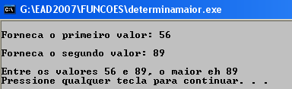
Exemplo de função inteira
Execução do programa determinamaior,
que apresenta o maior de dois valores inteiros

Slide 7
//apresenta o conceito de n alunos
#include <stdio.h>
#include <stdlib.h>
#include <string.h>
#define MAXNOTA 10
#define MAXALUNOS 5
char devolveconc (int nota);
int main ( )
{
int i, notas[MAXALUNOS];
printf("\nForneca as notas dos %d alunos\n", MAXALUNOS);
for (i = 0; i < MAXALUNOS; i++)
{
do
{
printf("\nNota do aluno %d: ", i + 1 );
scanf("%d", &notas[i]);
if (notas[i] < 0 || notas[i] > MAXNOTA)
printf("\nNota deve ser entre 0 e %d!!!\n", MAXNOTA);
}
while (notas[i] < 0 || notas[i] > MAXNOTA);
}
printf("\nAluno Nota Conceito");
for(i = 0; i< MAXALUNOS; i++)
printf("\n %2d %2d %2c\n",
i + 1, notas[i], devolveconc(notas[i]));
system("pause");
return 0;
}
...
Exemplo de função tipo char
Seja o programa apresconc,
que apresenta o conceito de alunos a partir de suas notas
protótipo da função devolveconc.
Outra versão possível deste protótipo:
char vevolveconc(int);
Função devolveconc é uma função tipo char: retorna um caractere em seu nome.

Slide 8
Seja o programa apresconc,
que apresenta o conceito de alunos a partir de suas notas
Exemplo de função tipo char
char devolveconc (int nota)
{
switch (nota)
{
case 0:
case 1:
case 2:
case 3:
case 4:
case 5: return 'D';
break;
case 6:
case 7: return 'C';
break;
case 8:
case 9: return 'B';
break;
case 10: return 'A';
}
}
Função devolveconc é uma função tipo char: retorna um caractere em seu nome.

Slide 9
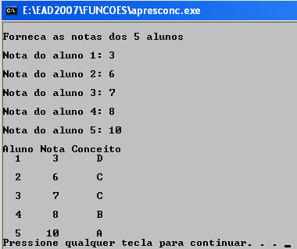
Execução do programa apresconc,
que apresenta o conceito de alunos a partir de suas notas

Slide 10
Quando uma função encerra sua execução?
Uma função encerra sua execução quando:
  o fim do seu código é atingido;
  ou
  um comando return é encontrado e executado.
Sobre comandos return:
  vários return podem existir em uma mesma função, mas é quando um deles é ativado que a função se encerra (ver no exemplo anterior a função acha_maior).

Slide 11
APROVEITAMENTO DO VALOR
RETORNADO POR UMA FUNÇÃO
Nem sempre se utiliza o valor retornado por uma função.
A função printf, por exemplo, retorna um valor inteiro que é o número de caracteres apresentados. Regra geral esse valor é ignorado.

Slide 12
Seja o programa testaprintf
(gerado a partir do determinamaior)
//mostra o valor retornado por printf
#include <stdio.h>
#include <stdlib.h>
int acha_maior(int valor1, int valor2);
int main ( )
{
system("color 70");
int numero1, numero2, retorno_printf;
printf("\nForneca o primeiro valor: ");
scanf("%d", &numero1);
printf("\nForneca o segundo valor: ");
scanf("%d", &numero2);
printf("\n123456789012345678901234567890123456789012345678901234567890\n");
retorno_printf = printf("\nEntre os valores %d e %d, o maior eh %d",
numero1, numero2, acha_maior(numero1, numero2));
printf("\nRetorno do printf: %d\n", retorno_printf);
printf("\n");
system("pause");
return 0;
}
int acha_maior(int num1, int num2)
{
if (num1 > num2)
return num1;
else
return num2;
}

Slide 13
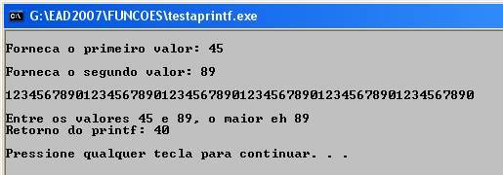
Execução do programa testaprintf,

Slide 14
Observações importantes sobre funções em C
Todo programa em C tem pelo menos uma função: a função main.
Em uma função em C pode-se escrever qualquer comando da linguagem.
Um parâmetro em uma função é uma variável local à função.
O nomes das variáveis declaradas no cabeçalho de uma função são independentes dos nomes das variáveis usadas para chamar a função.
O número e tipo dos parâmetros usados para chamar uma função deve ser igual ao número e tipo dos parâmetros declarados no cabeçalho da função.

Slide 15
Observações importantes sobre funções em C (cont.)
Qualquer tipo de dado pode ser tipo de um parâmetro de uma função.
Qualquer expressão válida em C pode ser argumento para uma função.
Ao ser ativada uma função, seus parâmetros (argumentos) são inicializados com os valores daquele momento dos argumentos usados para ativar a função.
Uma função tipo void é chamada como se fosse um comando.
Uma função com tipo não void tipicamente é chamada dentro de outro comando ou expressão, se for interessante usar seu valor de retorno.
Em C não é possível definir-se uma função dentro de outra função. Mas é possível chamar-se uma função dentro de outra função.

